Slide 1
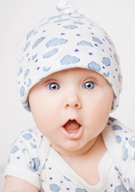




心向阳光，幸福常在——
V1
积极心理学漫游

Slide 2


1
积极心理学发展
2
国内外积极心理学研究
3
积极心理学主要内容
4
运用场景探索

Slide 3

1
积极心理学发展历程
时间线与历史

Slide 4
什么是积极心理学？
积极心理学是研究人的优势与幸福，把握人生的科学。

Slide 5
为什么要学积极心理学？
故事：
弗兰克尔作为犹太人，他的全家都被关进了奥斯威辛集中营，他的父母、妻子、哥哥，全都死于毒气室中，只有他和妹妹幸存。弗兰克尔不但超越了这炼狱般的痛苦，更将自己的经验与学术结合，开创了意义治疗法，替人们找到绝处再生的意义。

Slide 6
积极心理学发展历程
例如：
国家幸福指数
积极心理治疗
PERMA
积极特质分类
积极心理学这一词首次出现在《动机与人格》
特曼：天才和幸福感的研究
荣格：生活意义的研究
塞林格曼提出要研究积极心理学
20世纪30年代
1954年
20世纪60年代
1998年
2000年
早期发展 2001-2018
心理学家研究人性积极的一面
Positive psychology: An introduction发表

Slide 7

2
积极心理学国内外研究情况
了解主要学者、研究机构

Slide 8
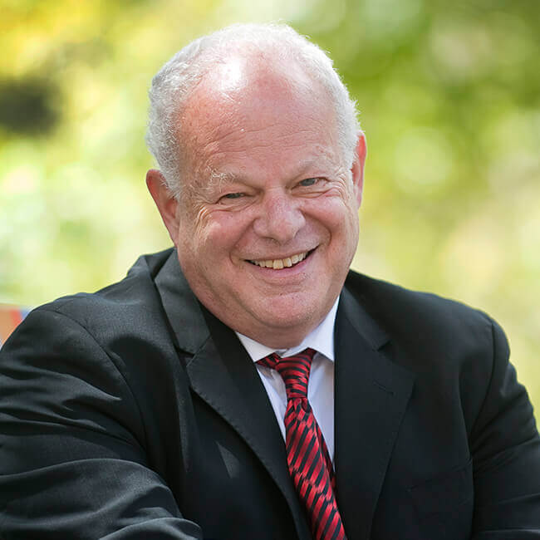
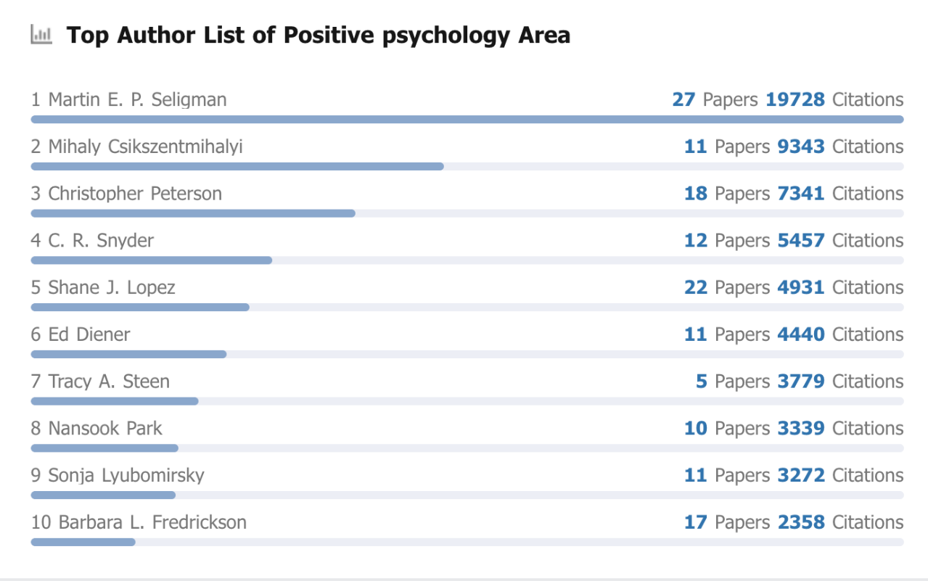
积极心理学国外主要研究学者
塞林格曼图片
主要学者名目

Slide 9
积极心理学国内主要研究学者
按积极心理学查找未找到清华的彭凯平与赵昱鲲，重新构建关键词后找到了彭凯平，赵昱鲲在知网上论文确实较少。造成这种情况的主要原因有

Slide 10
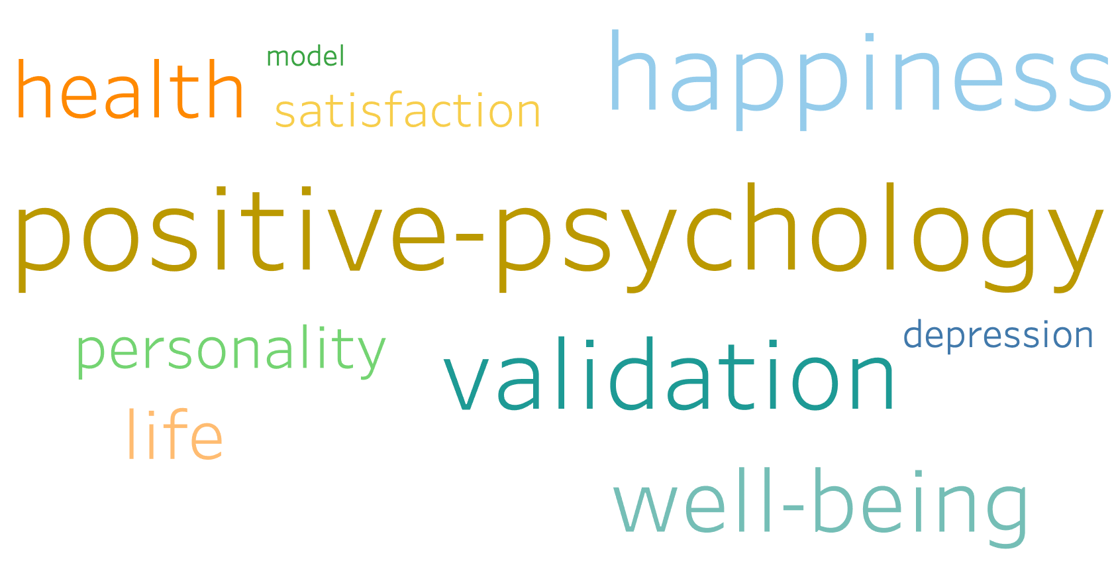

国内外关键词词云对比
结论：
国内文献中发现更偏向于教育
国外更多提到积极的反面抑郁
国内高频提到心理资本

Slide 11
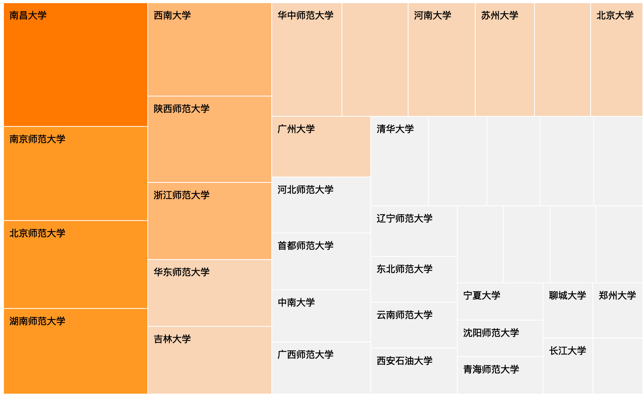
国内主要研究机构
有意思的点：
1.文献最多的不是北清复交这样的顶级名校
2.排名前十的大部分是师范学校

Slide 12
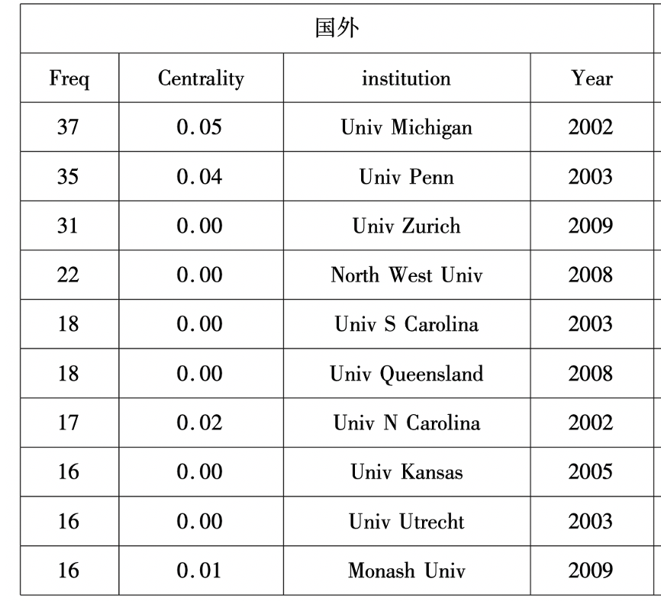
国内外研究机构

Slide 13
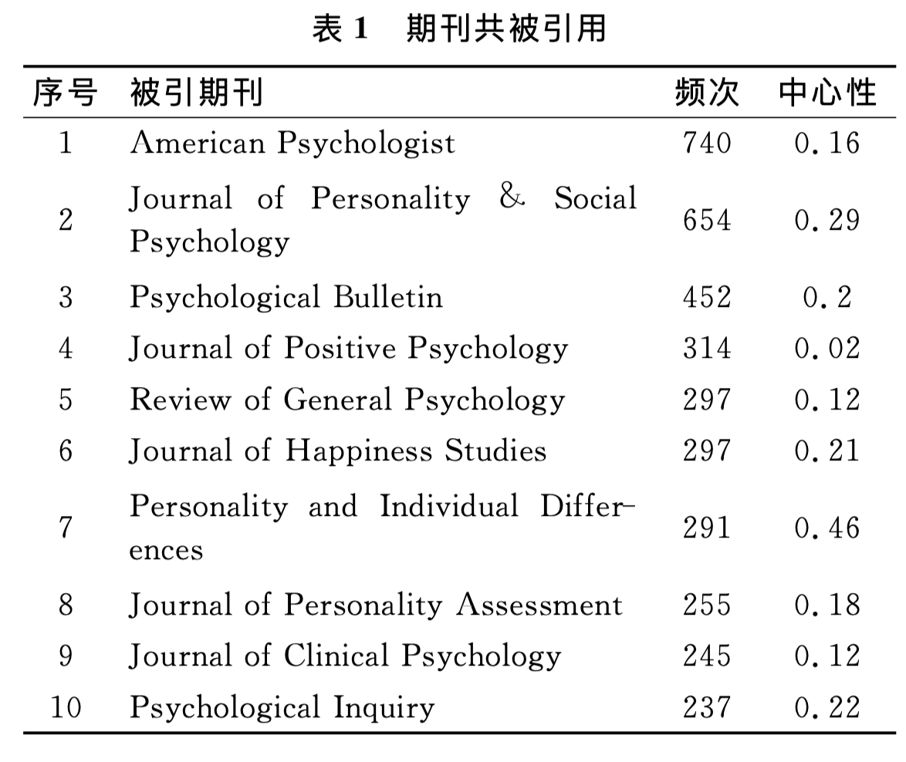
国外主要期刊

Slide 14

3
积极心理学主要内容
内容框架

Slide 15
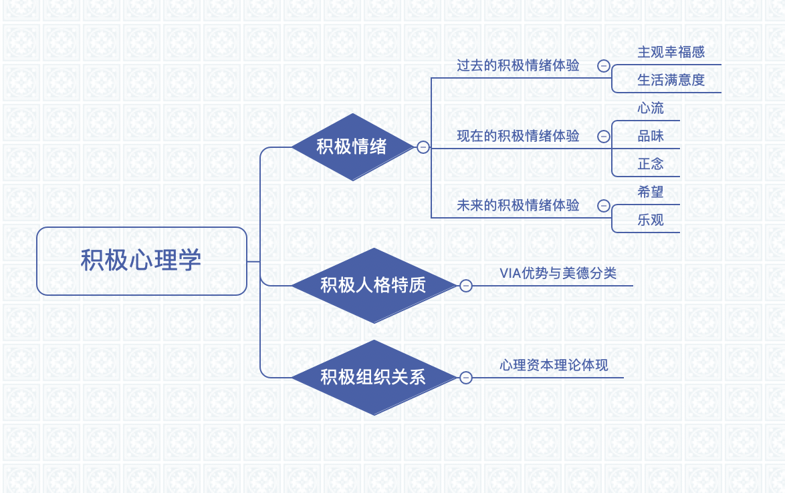
三大块结构

Slide 16
积极情绪
妙语连珠
幸福
积极情绪
乐观
心流

Slide 17
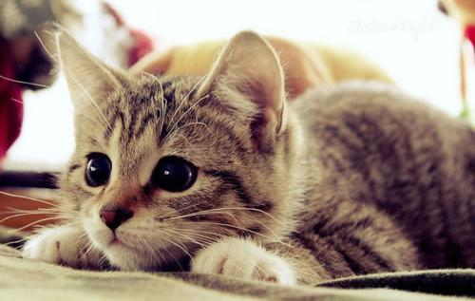
幸福-过去的幸福
主观幸福感包括积极情感和总体生活满意度
幸福影响因素（A因素+B因素）
柳博米尔斯基、谢尔登、施卡德 幸福公式
幸福= 界点（天生气质） + 生活情景 + 意志活动

Slide 18
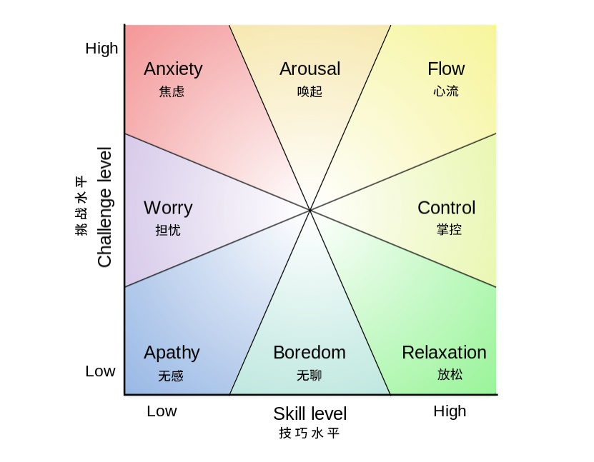
心流-当下的幸福
提出者：米哈里·契克森米哈赖 (Mihaly Csikszentmihalyi)
定义：一种将个人精神力完全投注在某种活动上的感觉；心流产生时同时会有高度的兴奋及充实感。

Slide 19
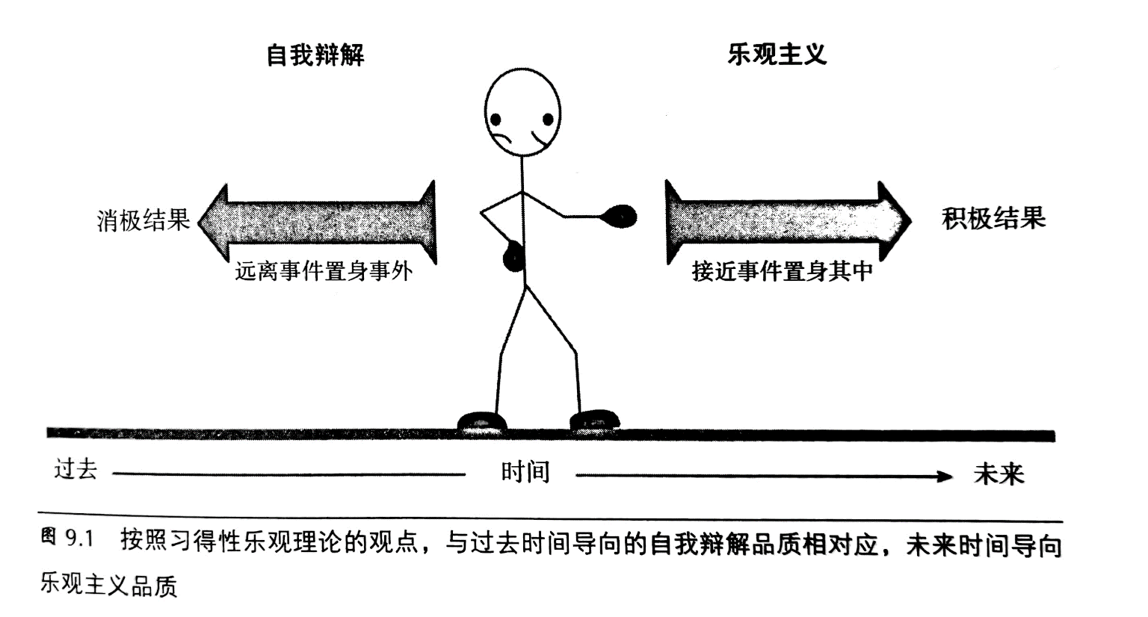
乐观-未来的幸福
相信好事而不是坏事将会发生的稳定倾向
悲观往往正确，乐观往往成功

Slide 20
乐观-未来的幸福
解释风格：个体如何解释坏事的原因

Slide 21
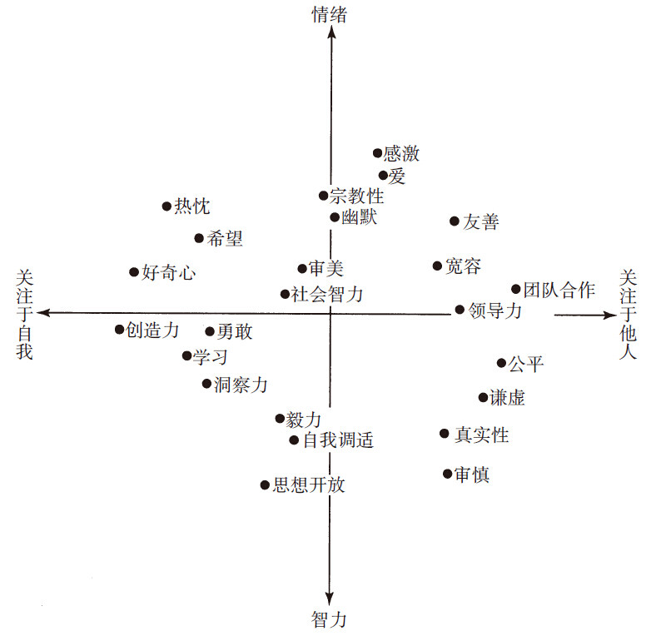
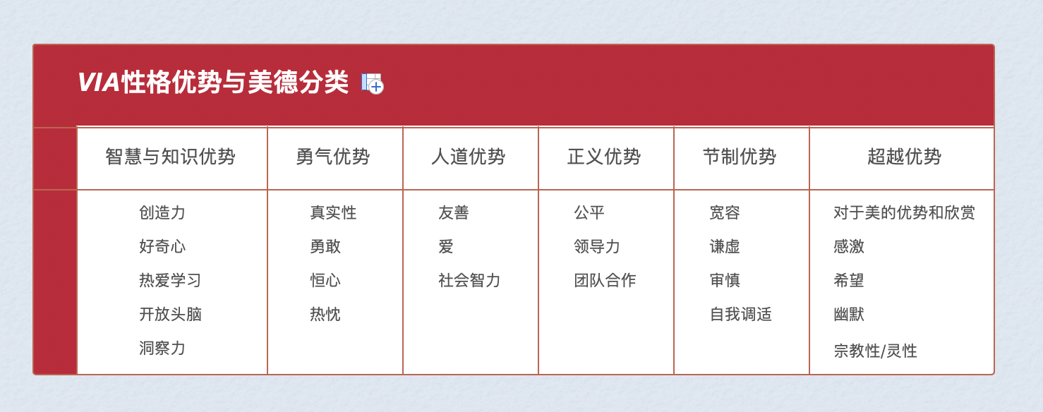
积极人格特质
积极人格特质是幸福的基础

Slide 22
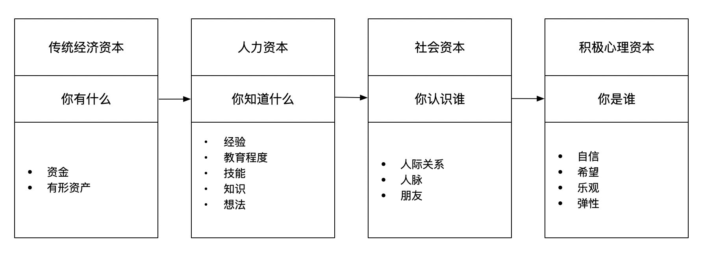
资本类型

Slide 23
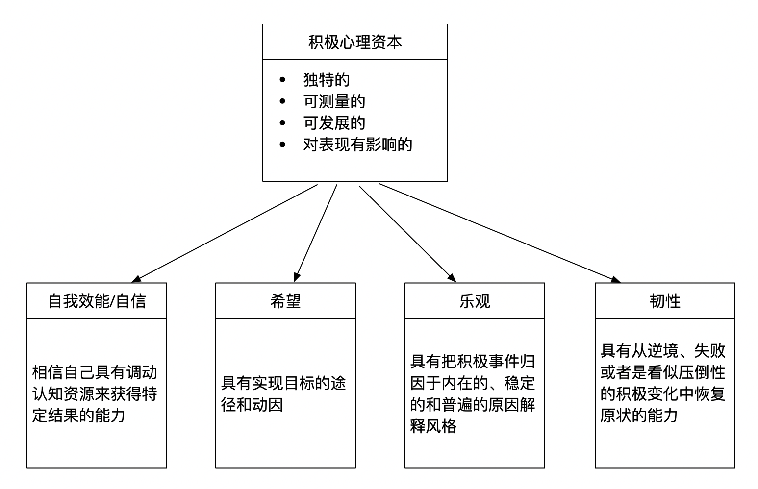
积极心理资本

Slide 24
4
运用情景
请思考：我们如何把积极心理学应用于生活？

Slide 25
应用领域
1.教育
2.工作—重点讲职业倦怠
3.家庭
4.个人

Slide 26
职业运用
职业倦怠案例
工具人小张的故事：
小张是个公务员，工作让小张感觉特别累, 压力特别大,对工作缺乏冲劲和动力, 在工作中会有挫折感 ,紧张感,甚至出现害怕工作的情况。工作中常常愤世嫉俗，负面情绪严重。工作也觉得没什么成就感，时刻有辞职的念头。
积极心理学解决：
1.找到并发挥自己的优势，达到兴趣、能力与价值平衡
2.识别自己情绪状态，作出相应的调整

Slide 27
组员：俊俊、echo、Cai、颜如玉、鹿非
观察员： one-eye-Q、Jason、刘熙Lyusy、常星心、列文、糖盐、东边闲人、无味无谓
特殊指导：王蒙、古严、生强、Alex

